Slide 1
туристское кольцо Центральной Азии: ЗНАЧЕНИЕ для экономического коридора Шымкент-Ташкент-Худжанд
Ахбердиева Гульмира
Президент «Ассоциации индустриального туризма Центральной Азии "("Итака»)

Slide 2
содержание
Содержание
Тенденции развития туризма
Историческая карта Центральной Азии
Туристический потенциал Центральной Азии
Развитие частного сектора
Центрально-Азиатские комбинированные туры как тренд
Наши действия в Центральной Азии
Наши действия
Комбинированные туры
Трансграничное сотрудничество в Центральной Азии
Региональный экономический коридор Шымкент-Ташкент-Худжанд
Предложения по правительственным решениям
Предложения по правительственным решениям
Развитие регионального туризма
Предложения для АБР
Хорошие соседи, хорошие партнеры, хорошие перспективы.

Slide 3
Тенденции развития туризма
Почему туризм имеет значение

Slide 4
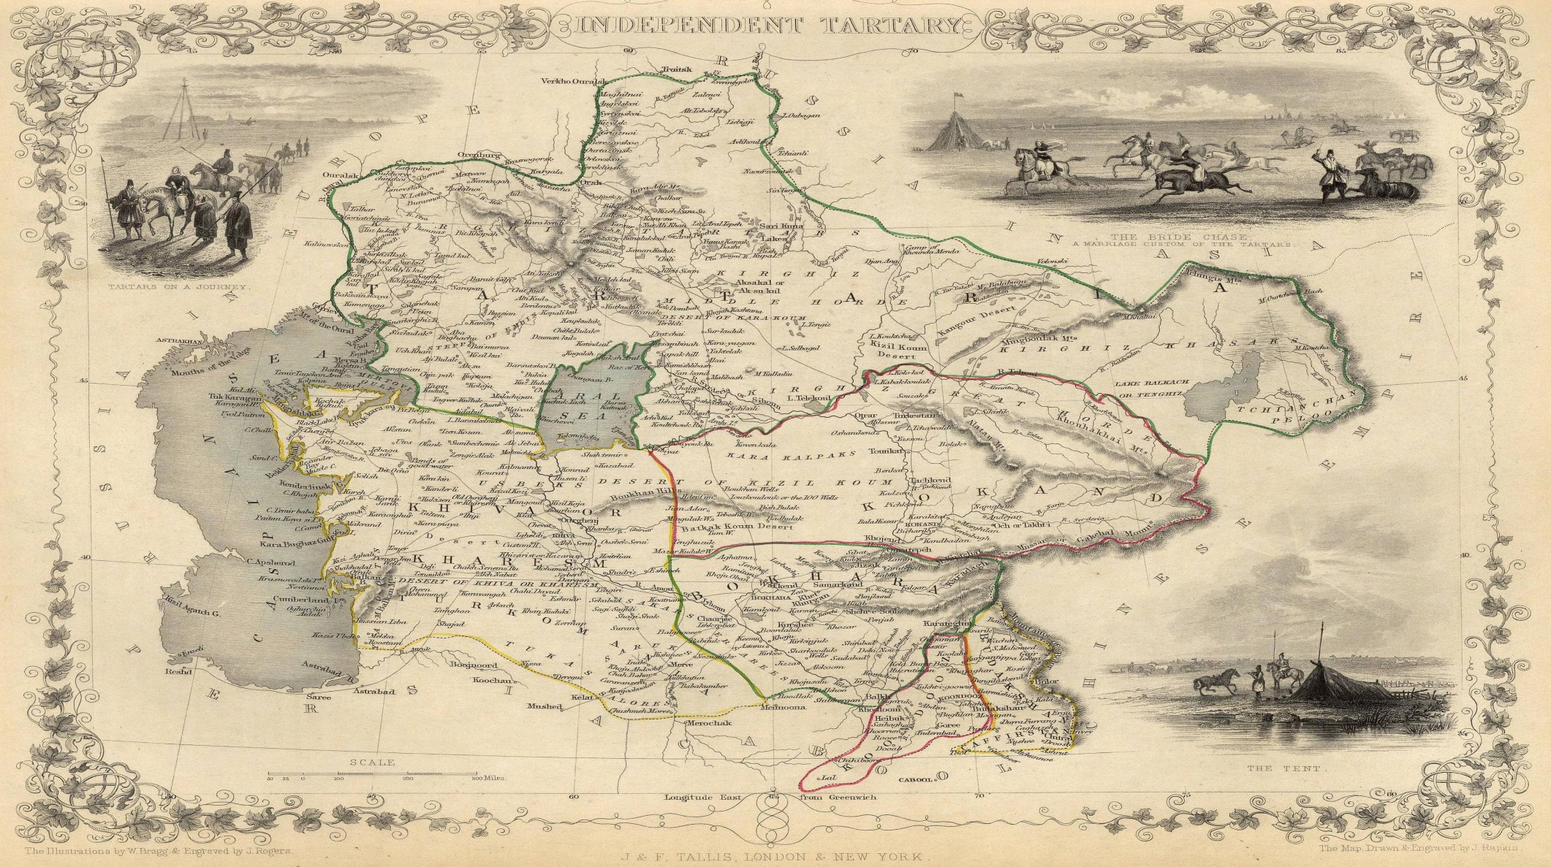
2
Центральная Азия

Slide 5
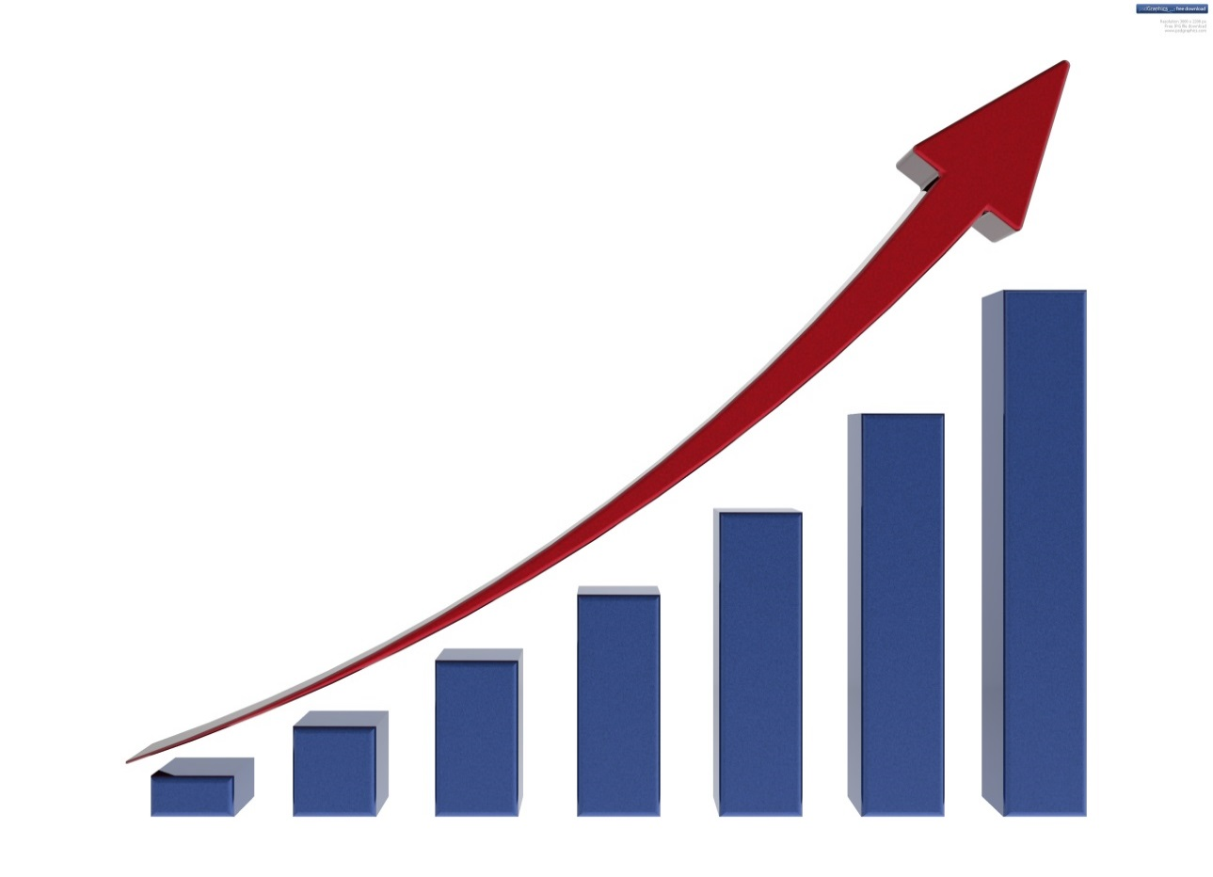
Туристический потенциал Центральной Азии
Возрождение сотрудничества в сфере туризма между странами Центральной Азии дает уникальную возможность оказывать друг другу содействие в получении экономических выгод, а также способствовать обеспечению справедливого и сбалансированного экономического роста стран.

Slide 6
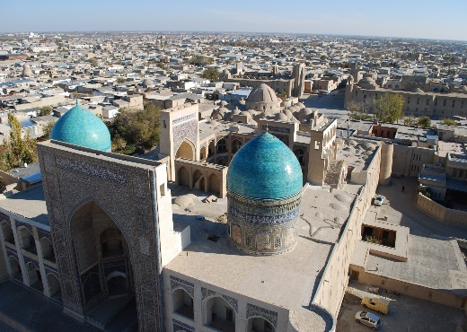
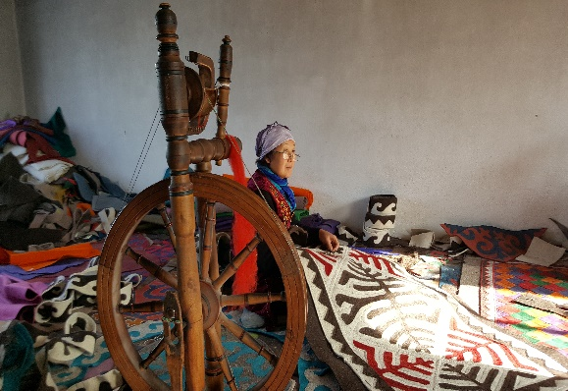
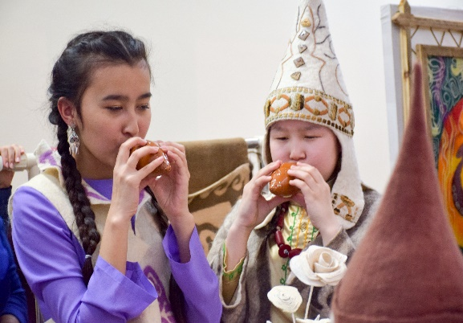
РАЗВИТИЕ ЧАСТНОГО СЕКТОРА
СОВРЕМЕННАЯ СИТУАЦИЯ В ЦАРЭС
информационные асимметрии
слабые стимулы
недостаточные инвестиционные условия
слабый доступ к финансам
эффективный диалог с заинтересованными сторонами в государственном секторе
единая стратегия развития туризма в Центральной Азии
скоординированная информационно-пропагандистская деятельность
Общая политика
план действий по привлечению иностранных туристов

Slide 7
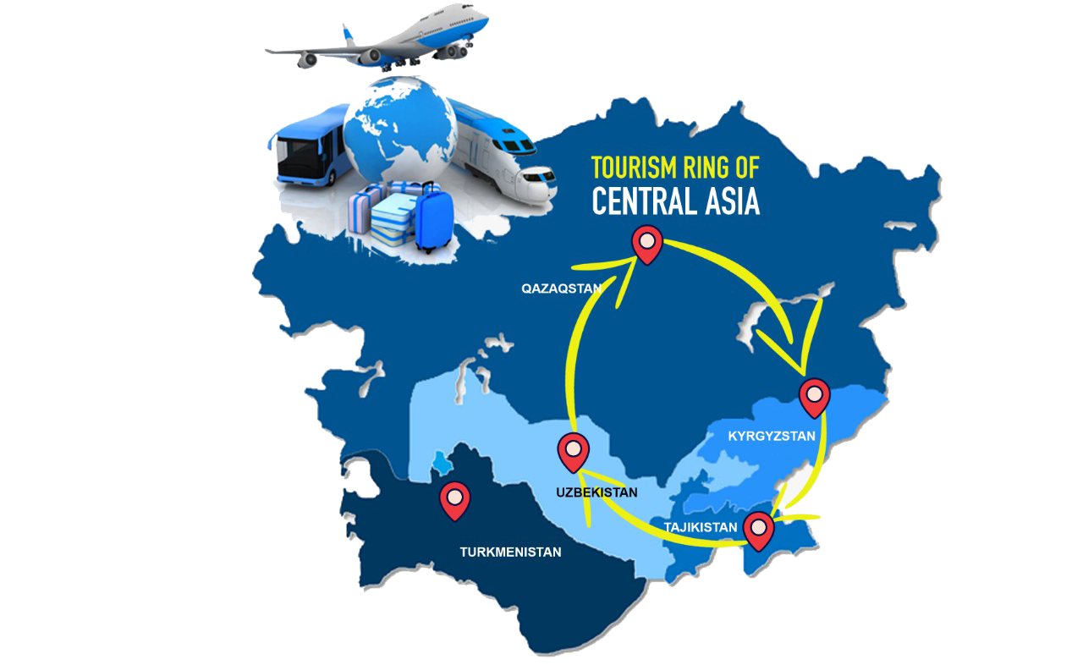
Комбинированные туры по странам Центральной Азии как тренд
Туристическое кольцо
Центральной Азии

Slide 8
Наши действия в Центральной Азии
ПУТЬ
ТАМЕРЛАНА
WAY OF
TAMERLANS
ГАСТРОНОМИЧЕСКИЕ
ТУРЫ
ТУРИСТИЧЕСКОЕ КОЛЬЦО ЦЕНТРАЛЬНОЙ АЗИИ
ПАЛОМНИЧЕСКИЙ
ТУР
СРЕДНЕАЗИАТСКИЙ ШЕЛКОВЫЙ ПУТЬ
ГОРНЫЕ ТУРЫ

Slide 9
Наши действия
Сотрудничество в развитии туризма между представителями туристских организаций и ассоциаций стран Центральной Азии

Slide 10
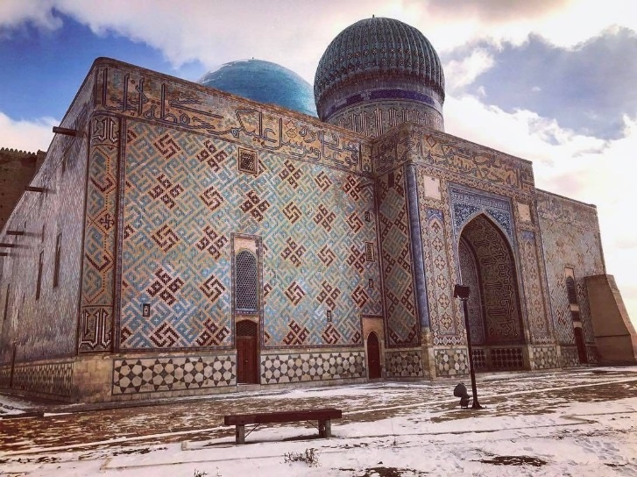
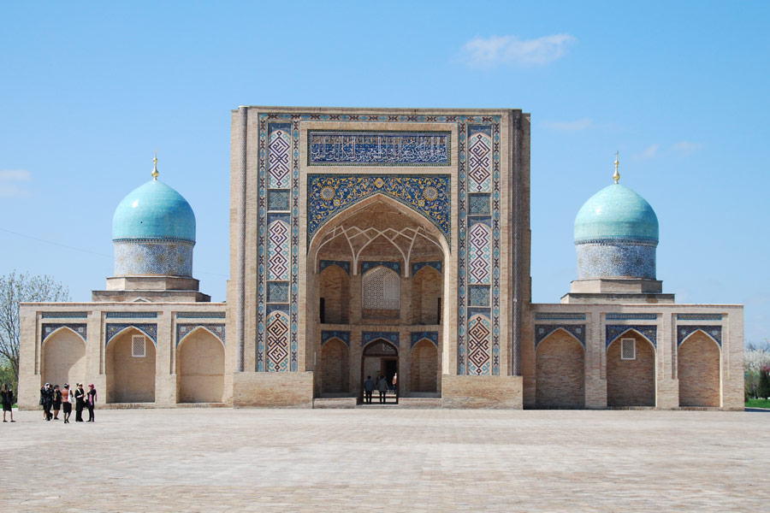
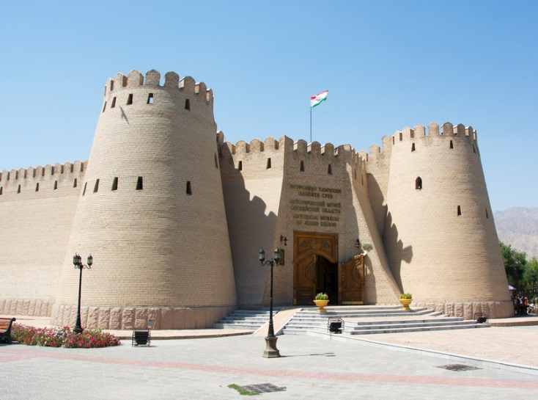
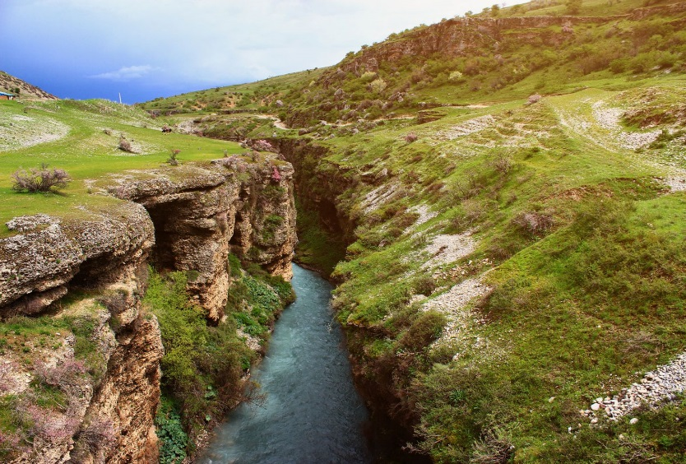
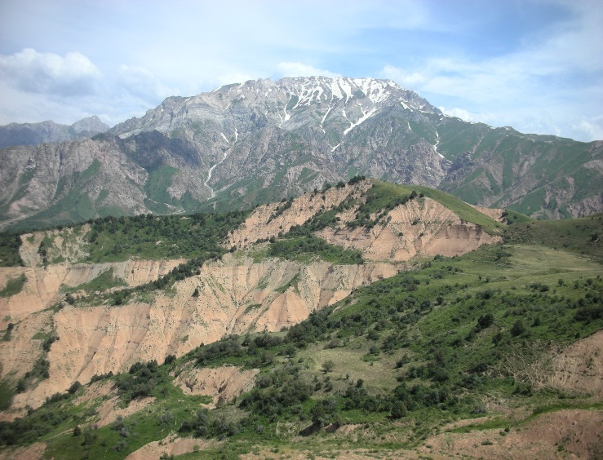
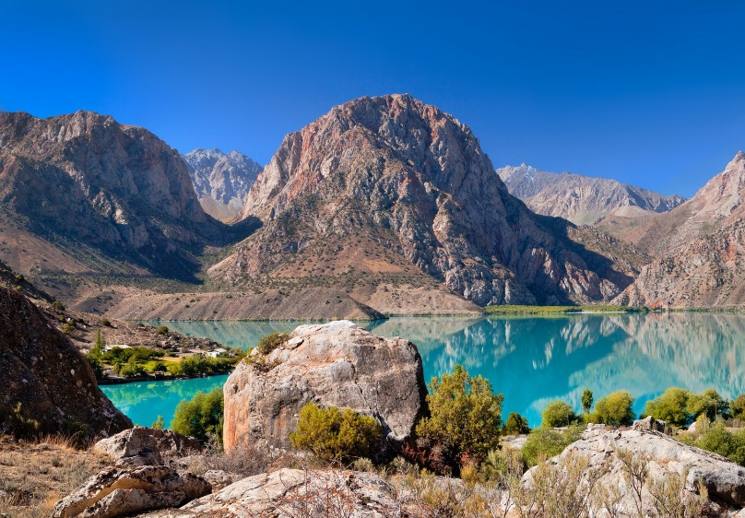
КОМБИНИРОВАННЫЕ ТУРЫ ПО РЕГИОНАЛЬНОМУ ЭКОНОМИЧЕСКОМУ КОРИДОРУ

Slide 11
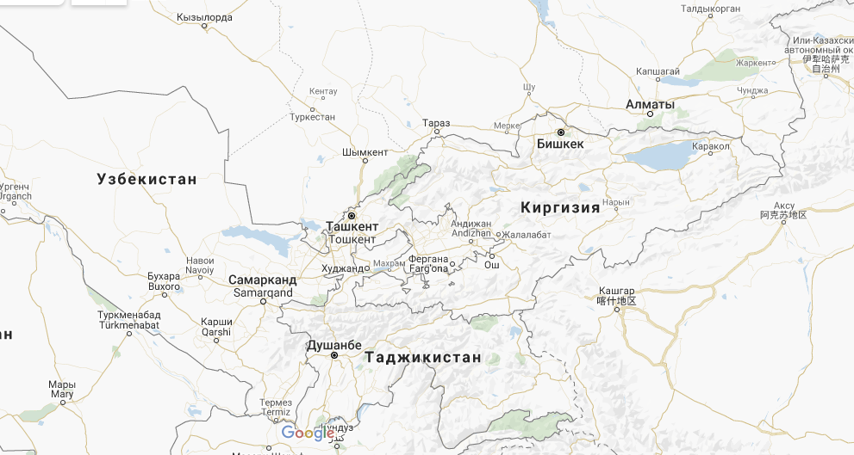
трансграничное сотрудничество в Центральной Азии
Расстояния между Шымкентом, Ташкентом и Худжандом
Шымкент-Ташкент = 130 кмТашкент-Худжанд = 156 км
702
130
185
115
494
Численность населения внутри регионального экономического коридора (конец 2018 года)
Области | всего 11,1 млн человек
Tashkent region | 2 900 000
Tashkent city | 2 500 000
Sogdian region | 2 700 000
Turkestan region | 2 000 000
Shymkent city | 1 000 000
440
431
338
707
580

Slide 12
Региональный экономический коридор Шымкент-Ташкент-Худжанд

Slide 13
предложения по правительственным решениям
МОДЕРНИЗАЦИЯ ПОГРАНИЧНОГО КОНТРОЛЯ
ОБЩАЯ ТУРИСТИЧЕСКАЯ ВИЗА
РАЗВИТИЕ ТРАНСПОРТА И ИНФОРМАЦИОННЫХ КОММУНИКАЦИЙ
ЕДИНЫЕ СТАНДАРТЫ ТУРИСТСКИХ УСЛУГ, ЕДИНАЯ СИСТЕМА ПРОФЕССИОНАЛЬНОЙ ПОДГОТОВКИ ТУРИСТСКОГО ПЕРСОНАЛА
РАЗРАБОТКА СТРАТЕГИИ ГЕНЕРАЛЬНОГО ПЛАНА РЕГИОНАЛЬНОГО ЭКОНОМИЧЕСКОГО КОРИДОРА

Slide 14
предложения по правительственным решениям
СОВМЕСТНОЕ ФОРМИРОВАНИЕ МЕЖРЕГИОНАЛЬНОГО ТУРИСТИЧЕСКОГО РЫНКА
РАСШИРЕНИЕ ВЗАИМНОГО УЧАСТИЯ В РЕКЛАМНО-ИНФОРМАЦИОННЫХ И НАУЧНО-ПРАКТИЧЕСКИХ МЕРОПРИЯТИЯХ
СОЗДАНИЕ ИНТЕГРИРОВАННОГО КОНКУРЕНТОСПОСОБНОГО РЕГИОНАЛЬНОГО ПРОДУКТА
СОЗДАНИЕ ЕДИНОЙ СИСТЕМЫ СТРАХОВАНИЯ

Slide 15
РАЗВИТИЕ РЕГИОНАЛЬНОГО
ТУРИЗМА
Региональная экономическая интеграция
Содействие в
торговле
Развитие частного
сектора
Новые рабочие места

Slide 16
Предложения для АБР
1
СТРАТЕГИЯ РАЗВИТИЯ ТУРИСТИЧЕСКОЙ ОТРАСЛИ В РЕГИОНАЛЬНОМ ЭКОНОМИЧЕСКОМ КОРИДОРЕ
2
РАЗРАБОТКА ЕДИНОЙ МАРКЕТИНГОВОЙ СТРАТЕГИИ
3
ОЦЕНКА ЦЕЛЕВЫХ РЫНКОВ
4
СОДЕЙСТВИЕ В ПОДГОТОВКЕ И ПЕРЕПОДГОТОВКЕ ПРОФЕССИОНАЛЬНЫХ КАДРОВ
5
СОДЕЙСТВИЕ В РАЗРАБОТКЕ МЕХАНИЗМОВ ПРИВЛЕЧЕНИЯ ДОПОЛНИТЕЛЬНЫХ ФИНАНСОВЫХ ИНСТРУМЕНТОВ ДЛЯ РАЗВИТИЯ ТУРИСТИЧЕСКОЙ ИНФРАСТРУКТУРЫ

Slide 17
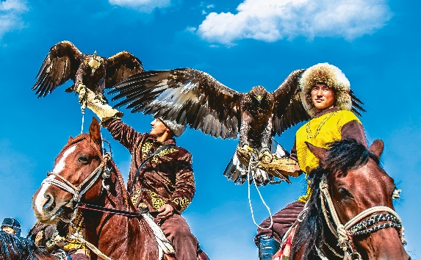
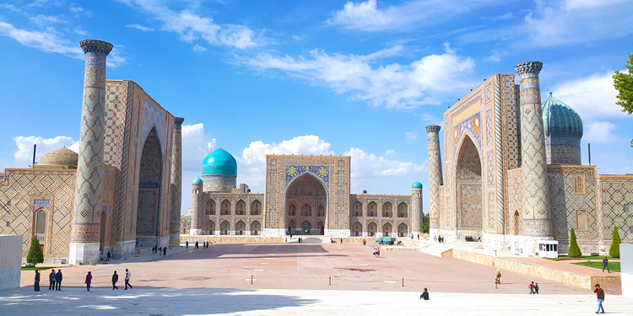
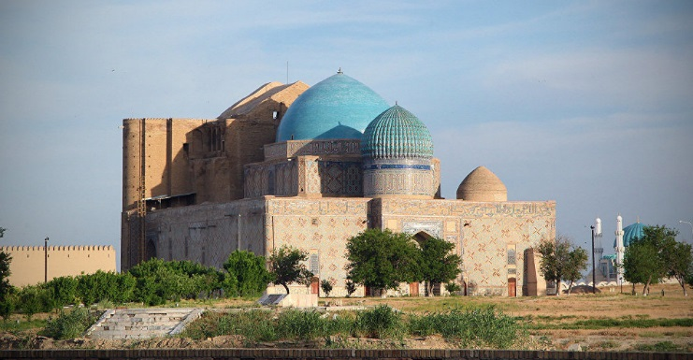
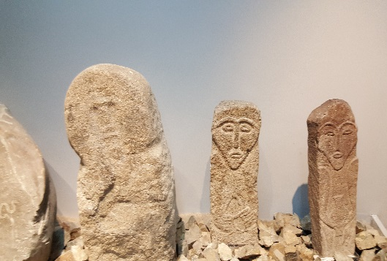
ХОРОШИЕ СОСЕДИ, ХОРОШИЕ ПАРТНЕРЫ, ХОРОШИЕ ПЕРСПЕКТИВЫ.
THANK YOU FOR YOUR ATTENTION!!!
www.itaca.kz

